Slide 1
第2章
Python编程基础
Python programming foundation

Slide 2
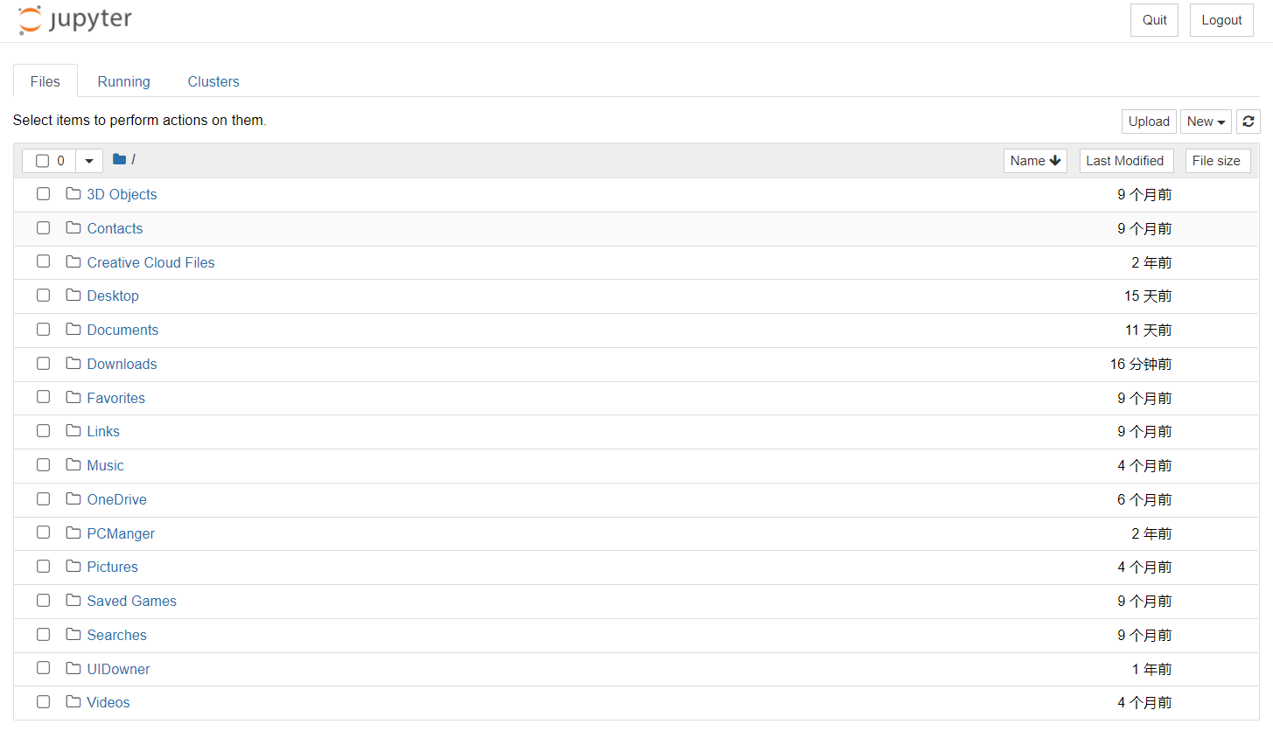
Python开发环境
Jupyter Notebook是基于网页的用于交互计算的应用程序。其可被应用于全过程计算：开发、文档编写、运行代码和展示结果。
Jupyter Notebook以网页的形式打开，可以在网页页面中直接编写代码和运行代码，代码的运行结果也会直接在代码块下显示的程序。如在编程过程中需要编写说明文档，可在同一个页面中直接编写，便于作及时的说明和解释。

Slide 3
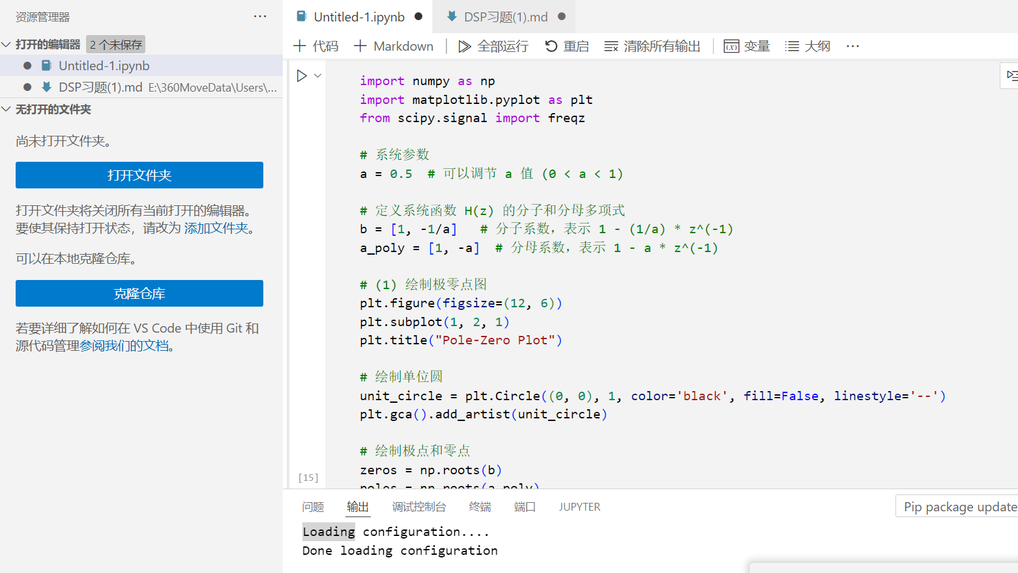
Python开发环境
VSCode 全称 Visual Studio Code，是微软出的一款轻量级代码编辑器，免费、开源而且功能强大。语法方面：支持几乎所有主流程序语言，并能对语言的语法高亮、智能代码补全、自定义热键、括号匹配、代码片段、代码对比Diff、GIT等特性，支持插件扩展。

Slide 4
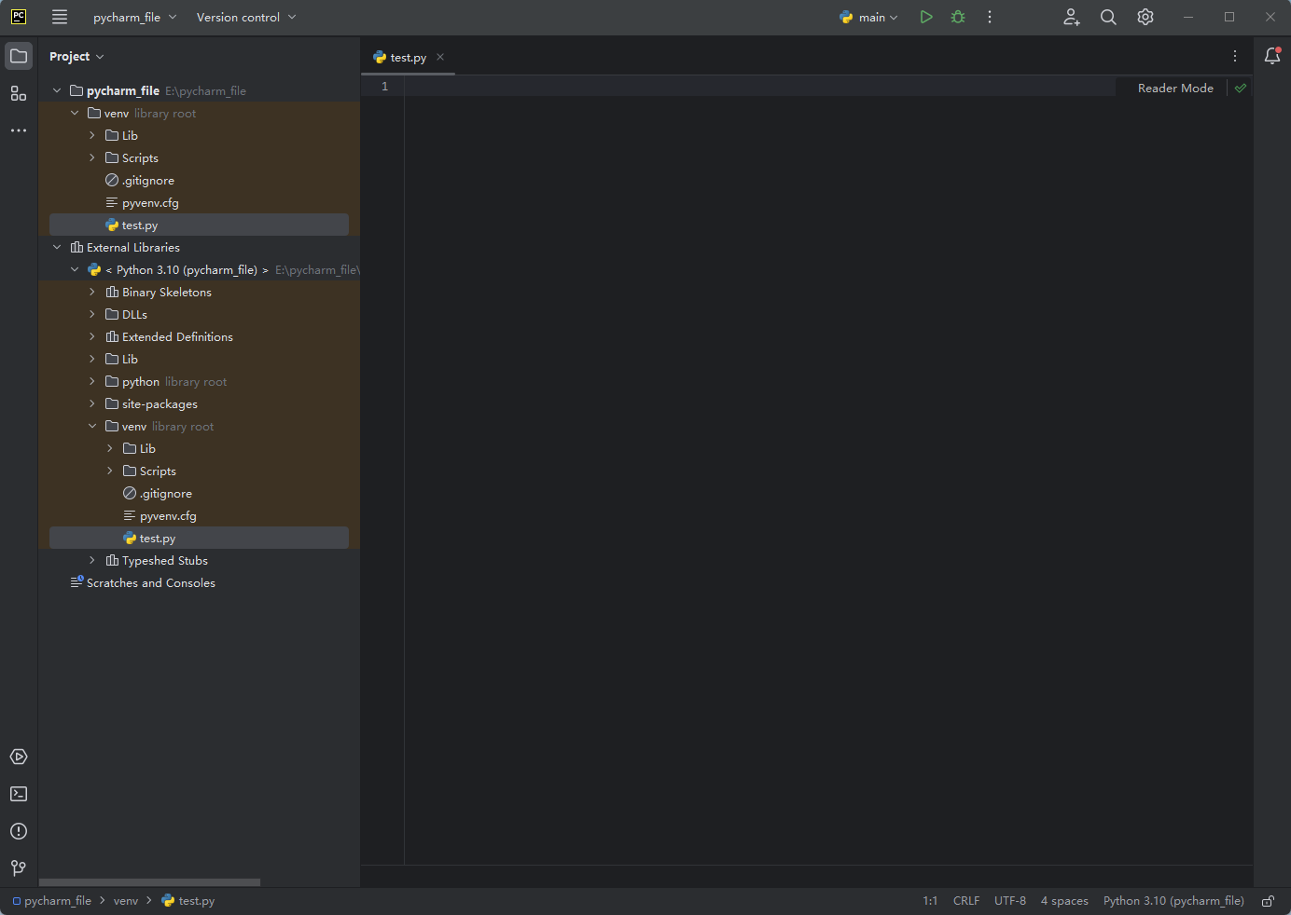
Python开发环境
PyCharm是一种Python IDE(集成开发环境)，带有一整套可以帮助用户在使用Python语言开发时提高其效率的工具，比如调试、语法高亮、项目管理、代码跳转、智能提示、自动完成、单元测试、版本控制。此外，该IDE提供了一些高级功能，以用于支持Django框架下的专业Web开发。

Slide 5
Python编程基础
变量
运算符
Python语言中，变量是与某个值相关联的名字，可以用它来保存一个值，供之后的代码使用。
Python中的运算符包括算术运算符、比较运算符、逻辑运算符等，它们之间有不同的运算优先级。
数组
逻辑运算语句
Python语言中，数组是一种支持多样化数据结构的容器，能够存储各种类型的元素，且具有可变类型的特性。
Python中的逻辑运算语句包括条件语句、循环语句和中断语句等，在编写代码时起着重要作用。
函数
模块和包
与其他科学计算语言类似，Python支持各种数学函数，且支持自定义函数，对代码简洁性和复用性有很大作用。
在Python中，模块是对代码更高级的封装，而包是一个分层次的文件目录结构。

Slide 6
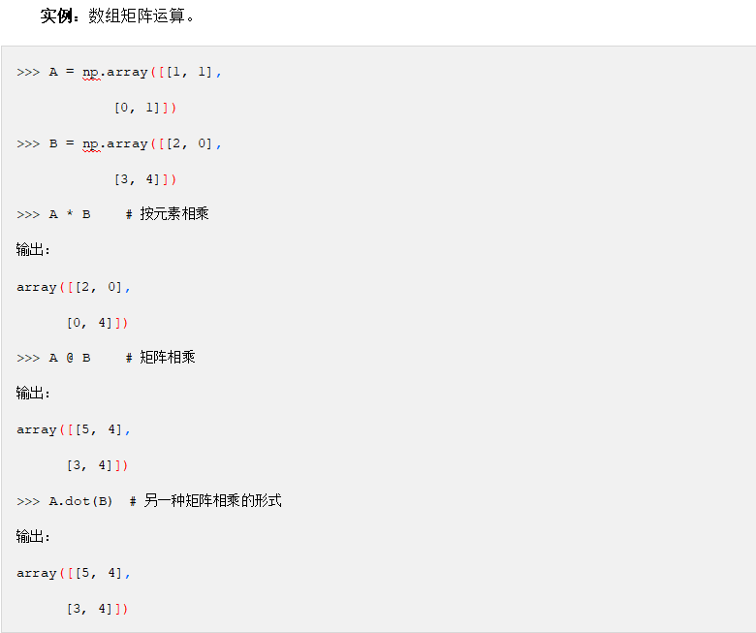
基于numpy的数值计算
numpy简介
numpy（Numerical Python）是Python的一种开源的数值计算扩展。这种工具可用来存储和处理大型矩阵，比Python自身的嵌套列表（nested list structure)结构要高效得多（该结构也可以用来表示矩阵（matrix）），支持大量的维度数组与矩阵运算，此外也针对数组运算提供大量的数学函数库。

Slide 7
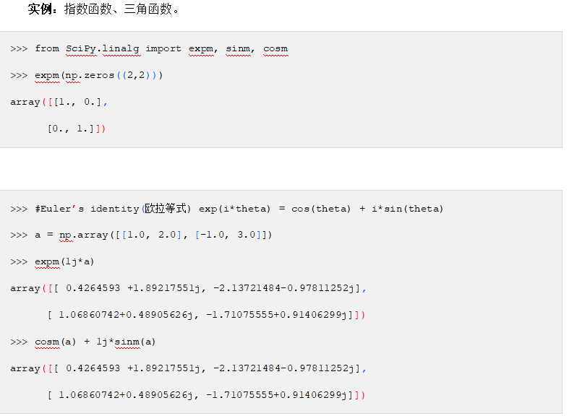
基于scipy的数值计算
scipy简介
scipy是一个开源的 Python 算法库和数学工具包。scipy是基于 numpy的科学计算库，用于数学、科学、工程学等领域，很多有一些高阶抽象和物理模型需要使用scipy。scipy包含的模块有最优化、线性代数、积分、插值、特殊函数、快速傅里叶变换、信号处理和图像处理、常微分方程求解和其他科学与工程中常用的计算。

Slide 8
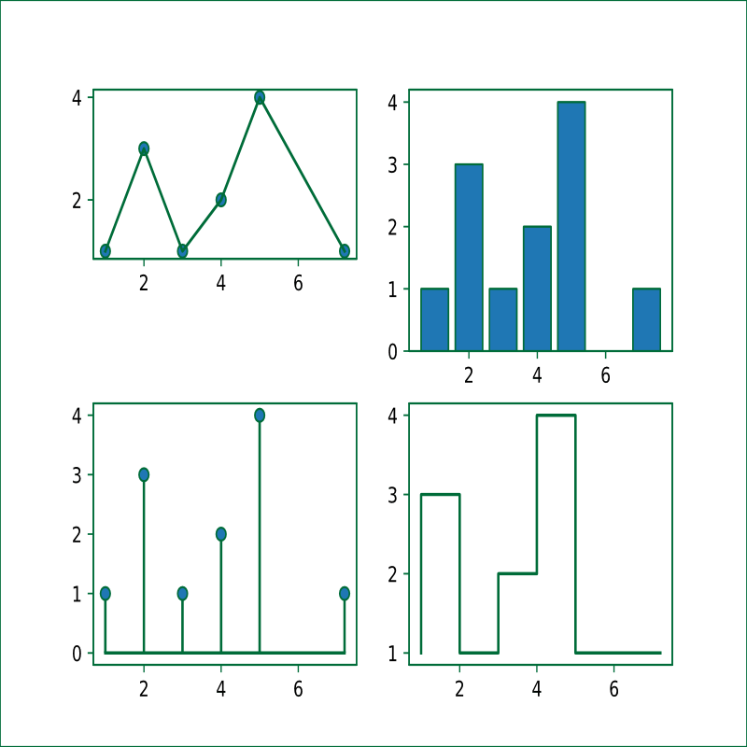
基于matplotlib的数值计算
matplotlib简介
matplotlib是用于数据可视化的最流行的Python包之一。它是一个跨平台库，用于根据数组中的数据制作2D图。matplotlib是用Python编写的，并使用了Python的数值数学扩展numpy。它提供了一个面向对象的API，有助于使用Python GUI工具包在应用程序中嵌入绘图。

